Slide 1
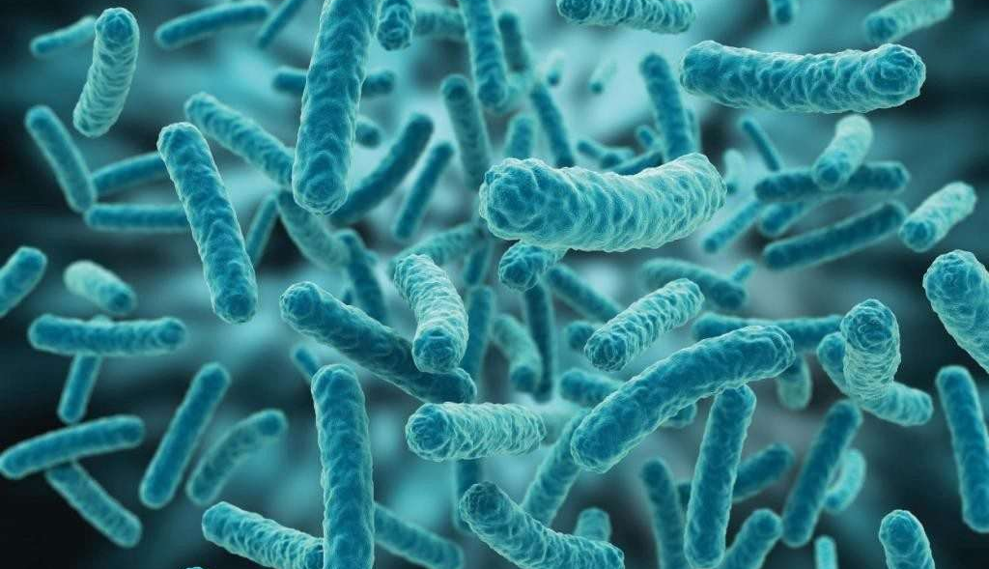


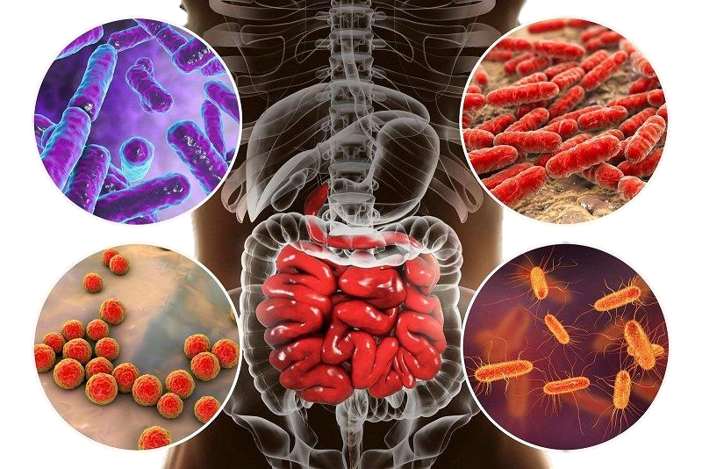
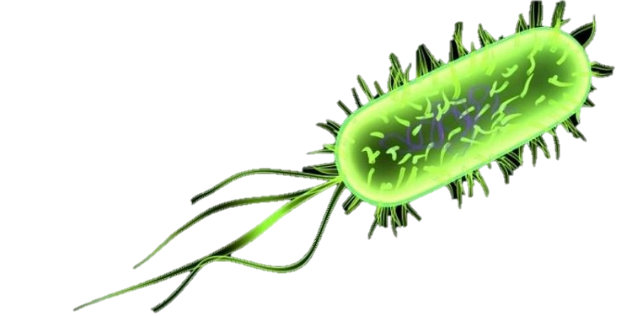
VI KHUẨN
Bài 27

Slide 2

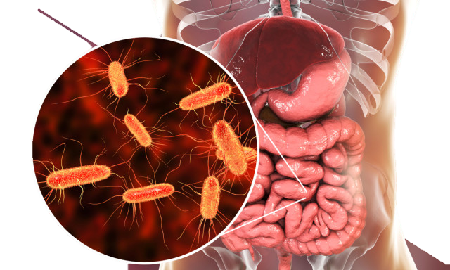
Các sinh vật vô cùng nhỏ bé sống trong cơ thể chúng ta có số lượng lớn hơn một nữa tổng tế bào cấu tạo nên cơ thể người. Em cho biết chúng là những sinh vật nào không?
Cơ thể người có số lượng tế bào rất lớn khoảng 75 nghìn tỉ tế bào. Nhưng trên cơ thể người có một sinh vật nhân sơ nhỏ bé với số lượng lớn hơn số tế bào của cơ thể chúng ta, có thể lên đến hàng trăm nghìn tỉ.
Vi khuẩn trong cơ thể người

Slide 3
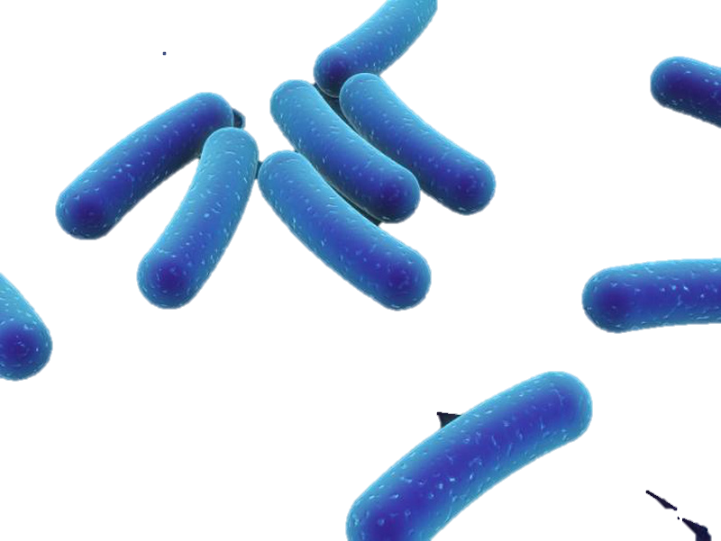
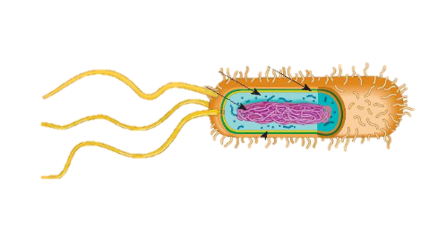
ĐA DẠNG VI KHUẨN

Slide 4
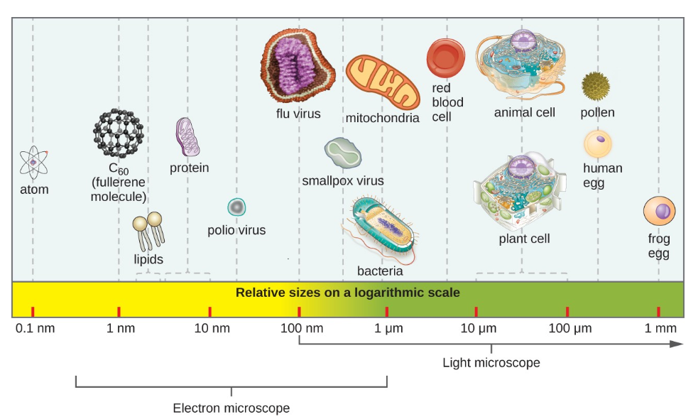
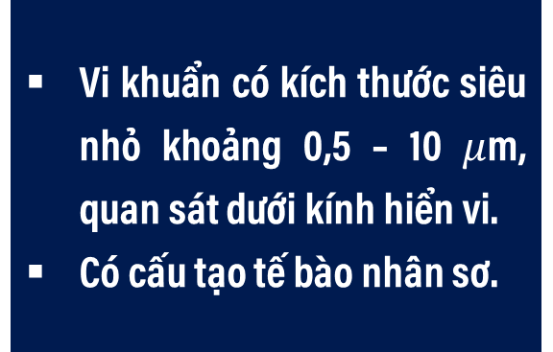
Quan sát hình bên dưới
NHẬN XÉT
Vi khuẩn có kích thước siêu nhỏ khoảng 0,5 – 10 $μ$m, quan sát dưới kính hiển vi.
Có cấu tạo tế bào nhân sơ.
Hình. Kích thước của một số loài sinh vật

Slide 5
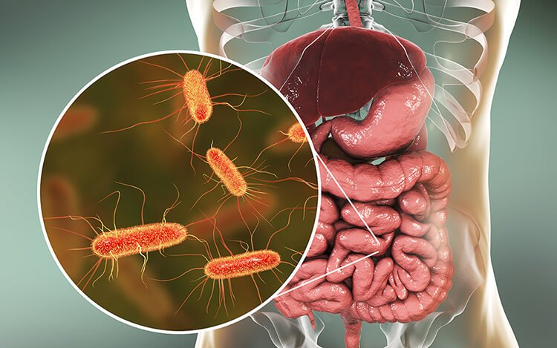
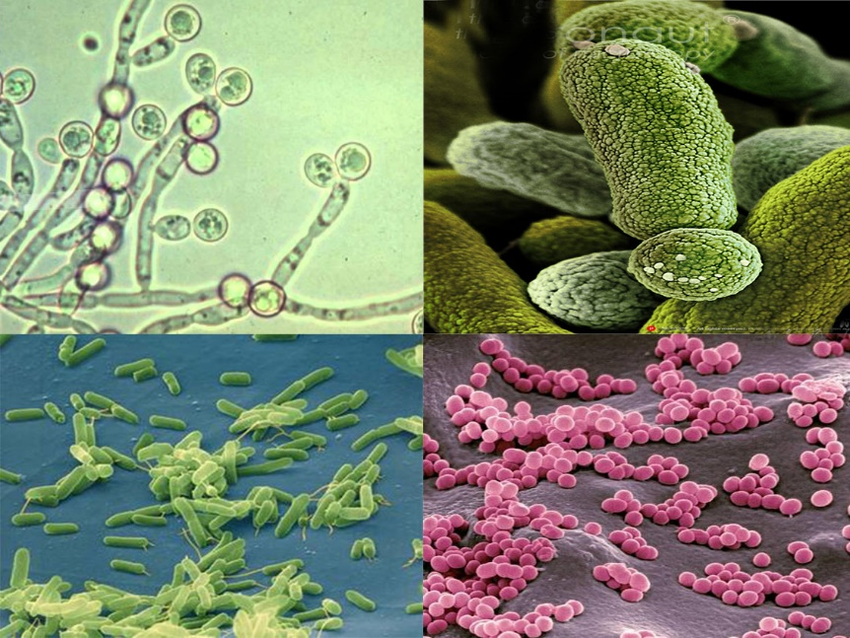
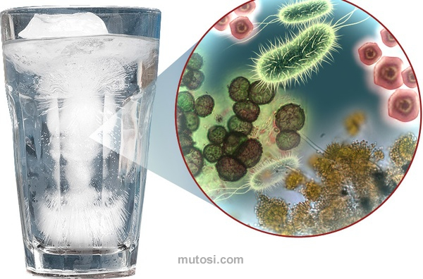
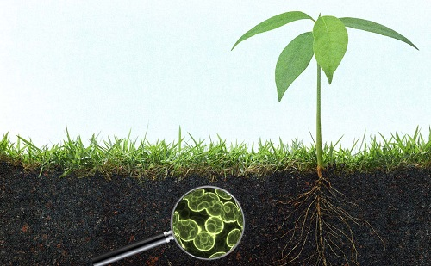
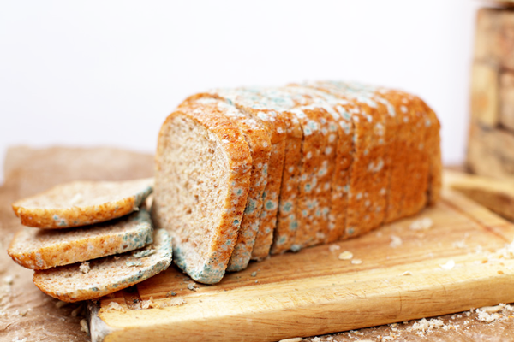
Vi khuẩn trong nước
Vi khuẩn E.coli trong dạ dày
Một số vi khuẩn rừng nhập mặn
Em hãy cho biết vi khuẩn có thể tồn tại ở những nơi nào trong tự nhiên?
Môi trường sống của vi khuẩn rất đa dạng.
Trong tự nhiên, phân bố với số lượng lớn ở các môi trường: đất, nước, không khí, cơ thể sinh vật, đồ dùng, thức ăn ôi thiu,….
Vi khuẩn trong đất
Vi khuẩn trong bánh

Slide 6

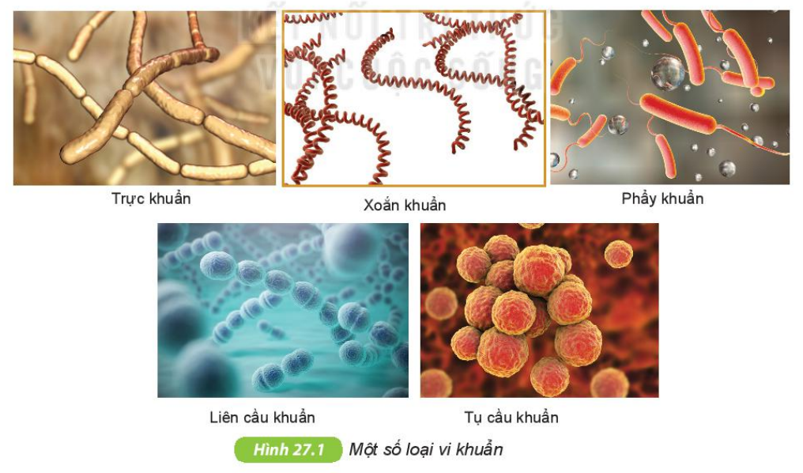
Quan sát hình 27.1, nhận xét về hình dạng các loài vi khuẩn, dựa vào hình dạng để xếp chúng vào các nhóm khác nhau.
Trực khuẩn
Xoắn khuẩn
Phẩy khuẩn
Ta xếp chúng vào các nhóm:
Khuẩn hình que: trực khuẩn, phẩy khuẩn.
Khuẩn hình xoắn: xoắn khuẩn.
Khuẩn hình cầu: tụ cầu khuẩn, liên cầu khuẩn.
Liên cầu khuẩn
Tụ cầu khuẩn
Một số loài vi khuẩn

Slide 7
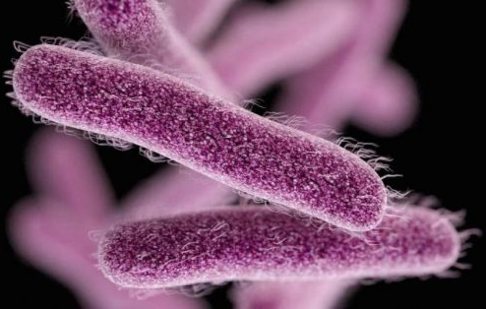
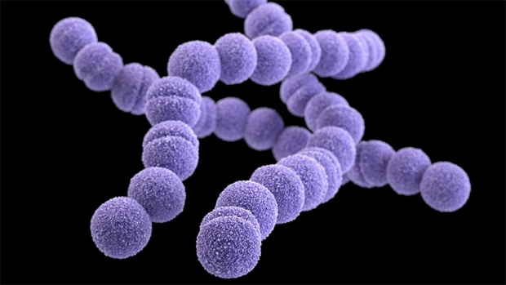
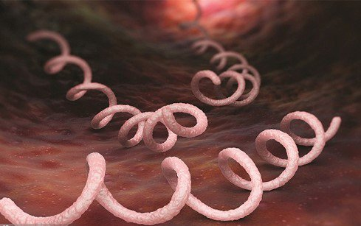
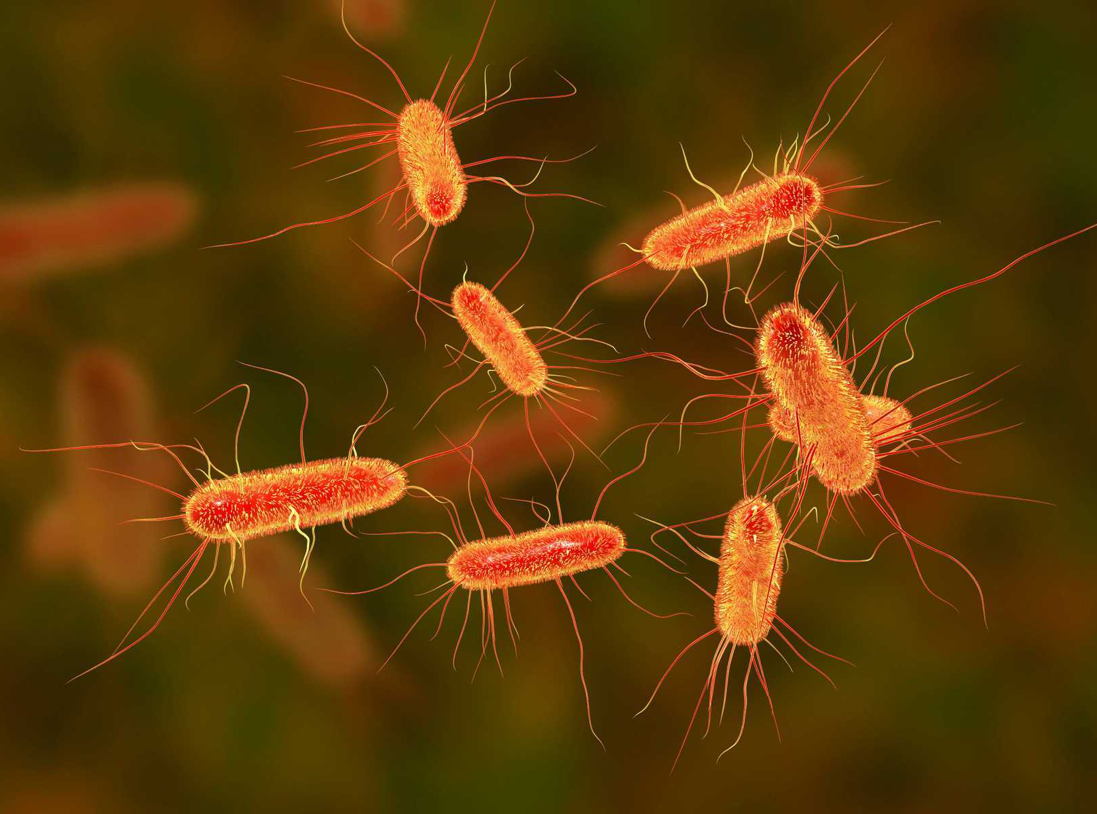
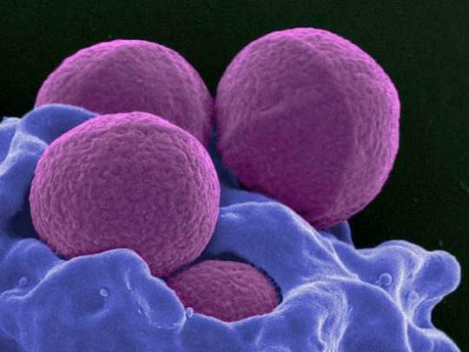
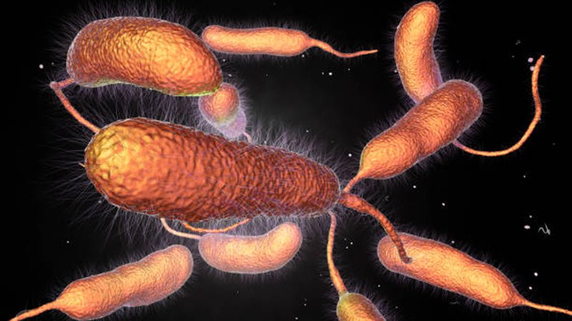
HÌNH QUE
HÌNH CẦU
HÌNH XOẮN
Trực khuẩn lị gây bệnh kiết lị
Liên cầu khuẩn
Xoắn khuẩn
HÌNH KHÁC
(dấu phẩy)
Trực khuẩn đường ruột gây tiêu chảy
Tụ cầu khuẩn gây nhiễm khuẩn trên da
Phẩy khuẩn tả

Slide 8



CẤU TẠO VI KHUẨN

Slide 9
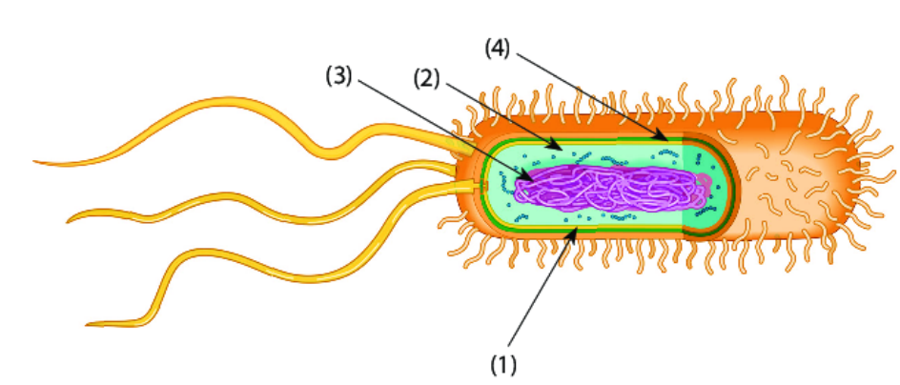
Quan sát hình, em hãy xác định thành phần cấu tạo vi khuẩn bằng cách chú thích các phần được đánh dấu từ (1) đến (4).
1
Màng tế bào
2
Chất tế bào
Hình. Cấu tạo của vi khuẩn
3
Vùng nhân
4
Thành tế bào

Slide 10
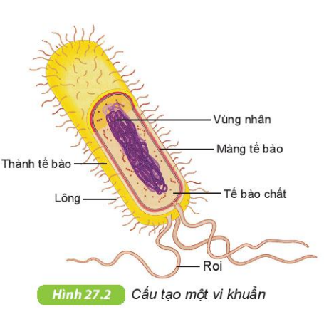

Vi khuẩn có cấu tạo đơn bào, hầu hết có thành tế bào bao ngoài. Nhiều vi khuẩn có roi làm nhiệm vụ di chuyển và lông giúp vi khuẩn bám vào tế bào vật chủ.
Vùng nhân
Màng tế bào
Thành tế bào
Lông
Tế bào chất
Vì sao nói vi khuẩn là sinh vật có cấu tạo đơn giản nhất trong thế giới sống?
Hình 27.2
Cấu tạo vi khuẩn
Vi khuẩn là sinh vật có cấu tạo cơ thể đơn giản nhất trong thế giới sống vì cấu tạo cơ thể chúng gần như cấu tạo của một tế bào.

Slide 11


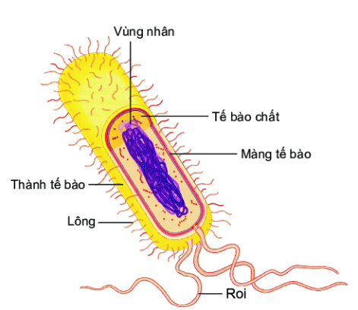
Vậy
HÌNH DẠNG VI KHUẨN
Đa số có dạng hình que (trực khuẩn lị), hình cầu (tụ cầu khuẩn), hình xoắn (xoắn khuẩn giang mai), hình dấu phẩy (phẩy khuẩn tả),….
CẤU TẠO VI KHUẨN
Thành tế bào
Màng tế bào
Chất tế bào và vùng nhân
Một vi khuẩn có thể có lông bơi hoặc roi để di chuyển.

Slide 12
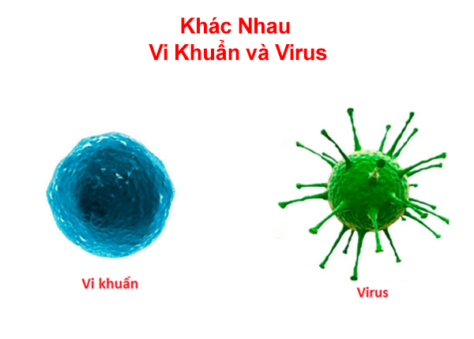
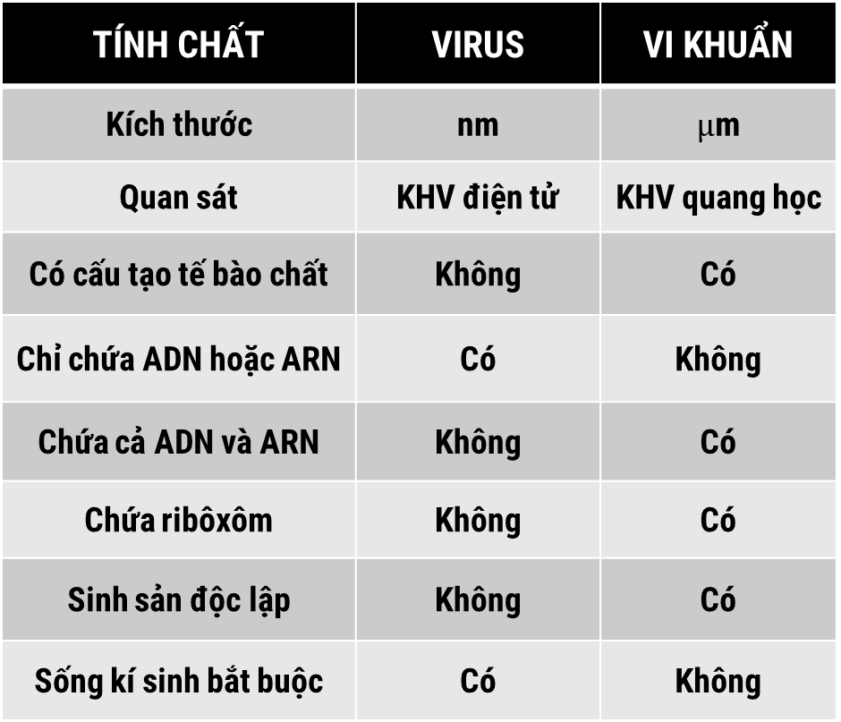
Hãy nêu sự khác nhau giữa vi khuẩn và virus
TÍNH CHẤT | VIRUS | VI KHUẨN
Kích thước | nm | $μ$m
Quan sát | KHV điện tử | KHV quang học
Có cấu tạo tế bào chất | Không | Có
Chỉ chứa ADN hoặc ARN | Có | Không
Chứa cả ADN và ARN | Không | Có
Chứa ribôxôm | Không | Có
Sinh sản độc lập | Không | Có
Sống kí sinh bắt buộc | Có | Không
Vi khuẩn
Virus

Slide 13
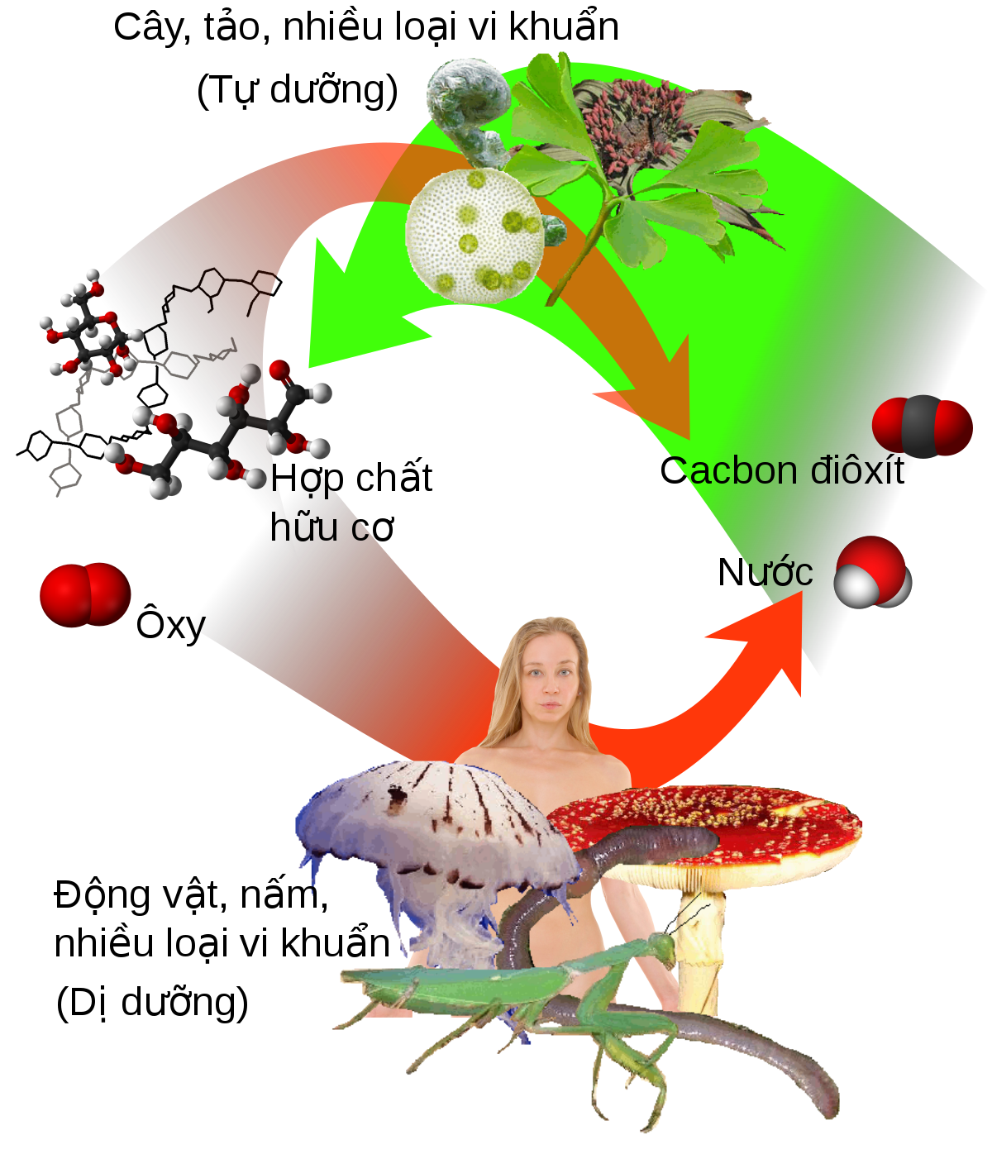
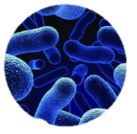

VAI TRÒ
VI KHUẨN
85% có lợi
15% có hại

Slide 14
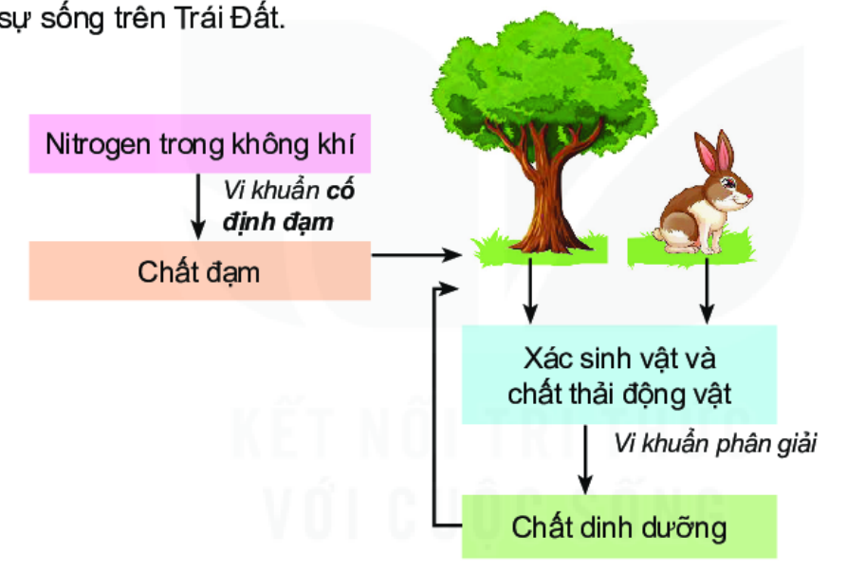
Quan sát hình bên, hãy nêu vai trò của vi khuẩn trong tự nhiên
Nitrogen trong không khí
Vi khuẩn cố định đạm
Chất đạm
Xác sinh vật và chất thải động vật
Tham gia vào quá trình phân hủy xác sinh vật và chất thải hữu cơ giúp làm sạch môi trường.
Vi khuẩn cố định đạm giúp cây trồng có thể sử dụng nguồn nitơ trong không khí.
Vi khuẩn phân giải
Chất dinh dưỡng
Hình. Vai trò của vi khuẩn trong tự nhiên

Slide 15
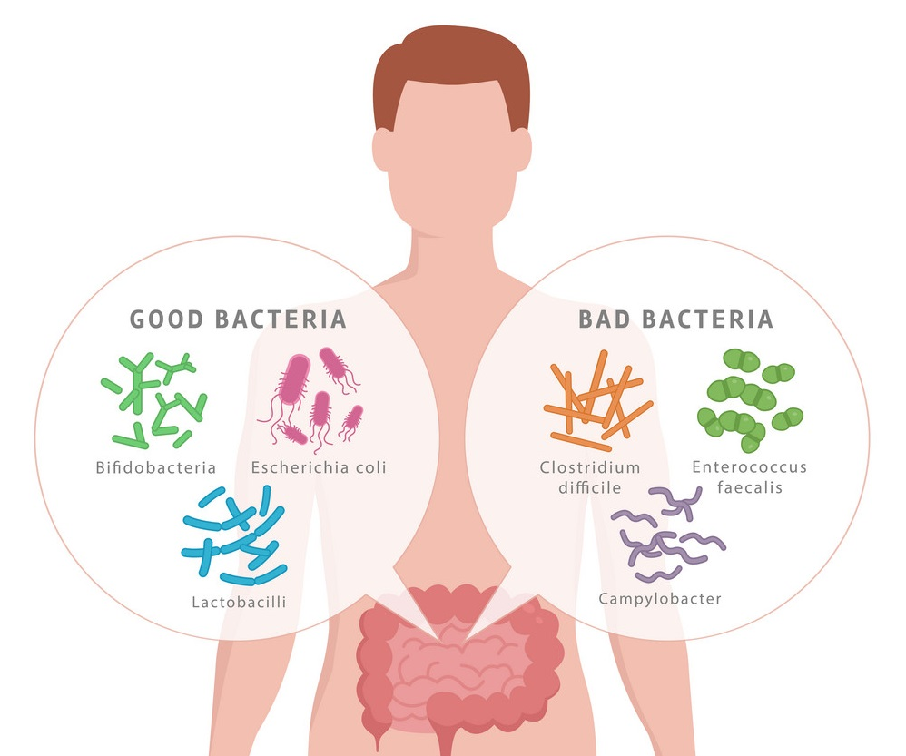
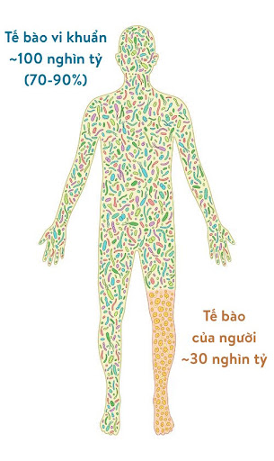
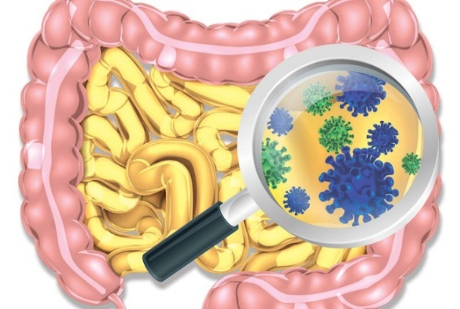
Trong cơ thể người có thể chứa đến hàng trăm nghìn tỉ vi khuẩn. Vi khuẩn có lợi có số lượng rất lớn, giúp ức chế vi khuẩn có lợi, bảo vệ da, tăng cường miễn dịch, hỗ trợ tiêu hóa,….

Slide 16
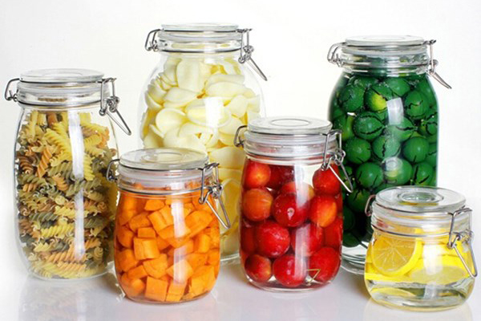
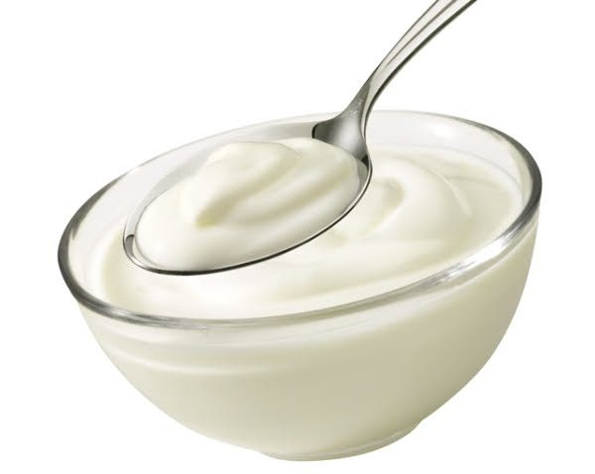
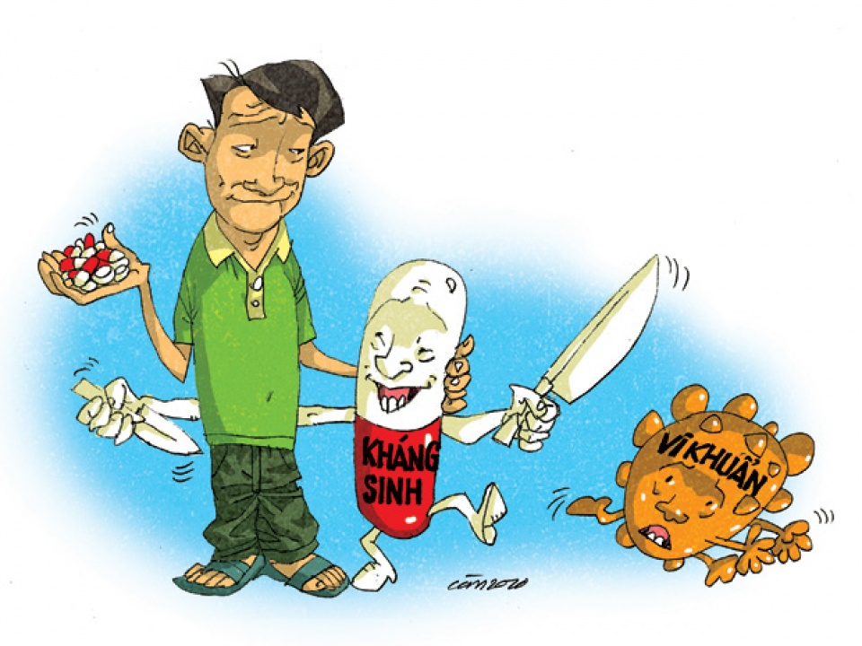
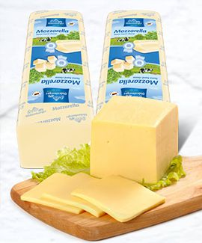
THẢO LUẬN
Dựa vào hình bên, em hãy nêu một số ứng dụng vi khuẩn trong quá trình chế biến các sản phẩm
Rau, củ, quả muối
Sữa chua
Phô mai
Kháng sinh
Hình. Một số ứng dụng vi khuẩn

Slide 17
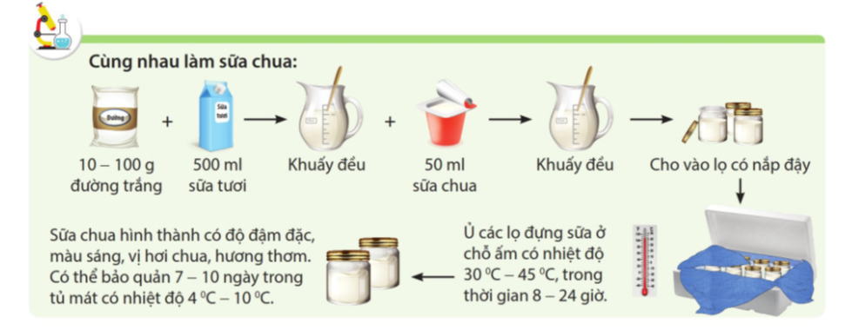
Cùng làm sữa chua
10 -100 g đường trắng
500 ml
sữa tươi
Khấy đều
50 ml
sữa chua
Khấy đều
Cho vào lọ có nắp đậy
Sữa chua hình thành có độ đậm đặc, màu sáng, vị hơi chua, hương thơm. Có thể bảo quản 7 – 10 ngày trong tủ mát có nhiệt độ 4⁰C – 10⁰C.
Ủ các lọ đựng sữa ở chỗ ấm có nhiệt độ 30⁰C – 45⁰C, trong thời gian 8 – 24 giờ.
Tại sao ăn sữa chua hằng ngày có thể giúp chúng ta ăn cơm ngon miệng hơn?
Vì trong sữa chua có vi khuẩn Lactic, đây là vi khuẩn có lợi, hỗ trợ tiêu hóa.

Slide 18
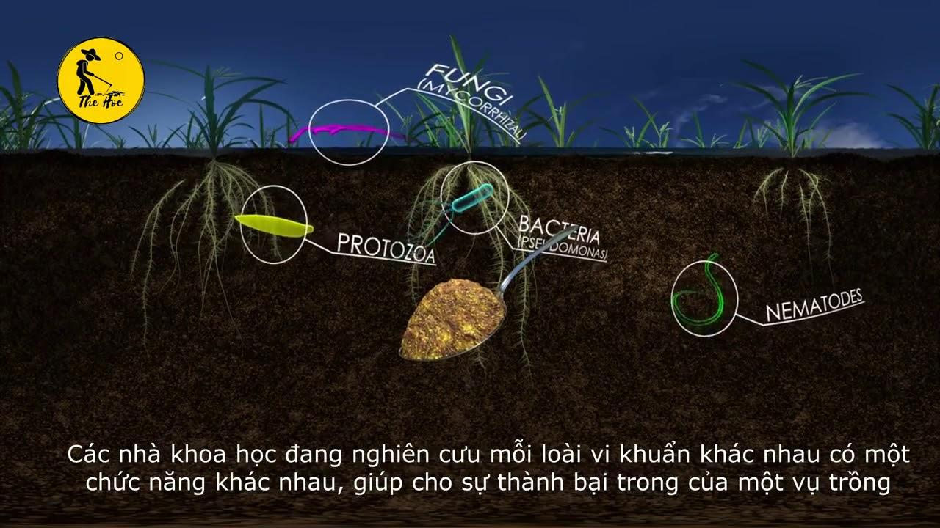
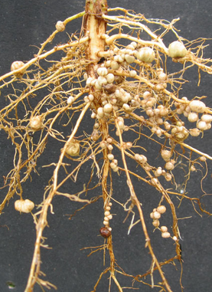
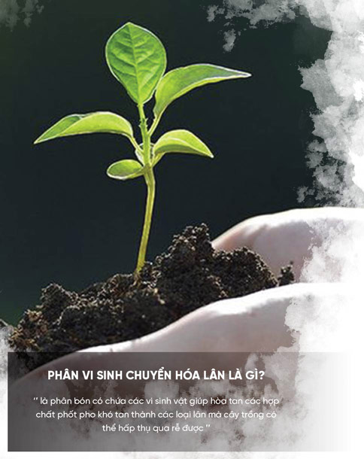
VAI TRÒ CỦA VI KHUẨN TRONG NÔNG NGHIỆP
Rễ cây họ Đậu thường có các nốt rần, là nơi sống của nhiều vi khuẩn cố định nitơ trong không khí thành phân đạm tự nhiên rất tốt cho cây trồng và có vai trò quan trọng trong việc cải tạo đất.
Tìm hiểu thêm
Ngoài ra, nhiều vi khuẩn còn góp phần phân giải xác sinh vật như lá và cành cây, xác chết của động vật thành phần phân bón hữu cơ cho cây sử dụng.
(Nguồn: National Academy of Sciences of United States of America.95(12))
Hình. Rễ họ đậu
18

Slide 19
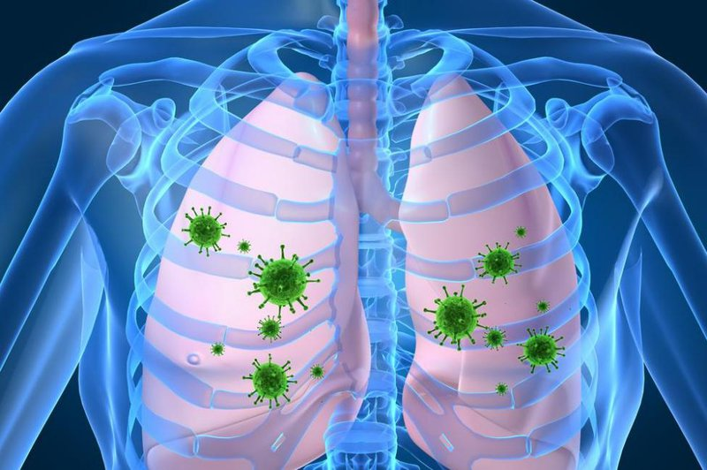
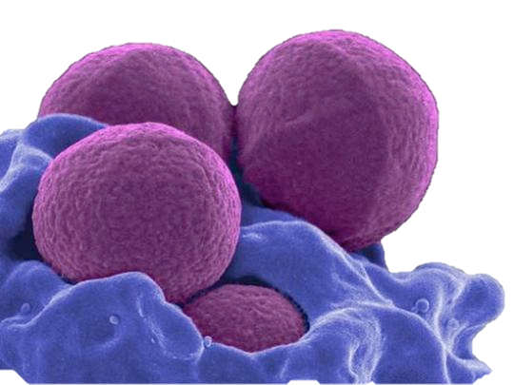
MỘT SỐ BỆNH DO VI KHUẨN

Slide 20
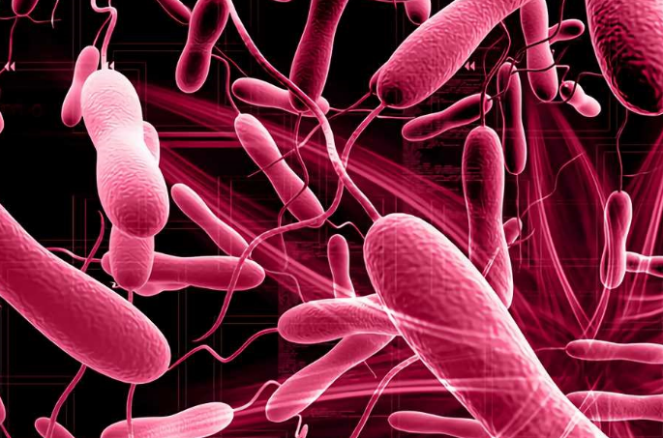
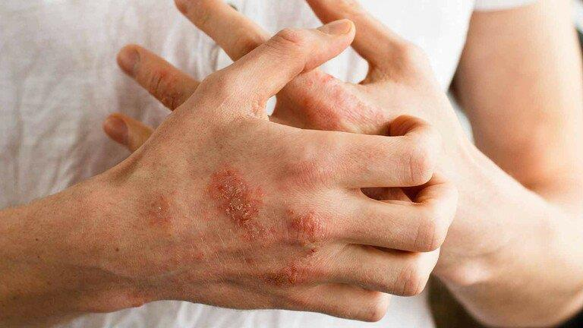
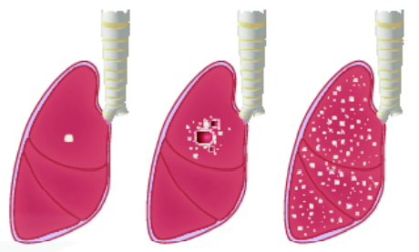
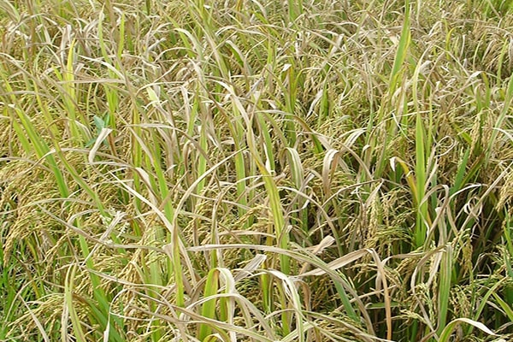
Vi khuẩn còn gây ra nhiều bệnh khác cho con người như: uốn ván, giang mai, phong, tả, viêm phổi, viêm da,…..Ngoài ra, còn gây một số bệnh trên thực vật như bệnh bạc lá lúa do vi khuẩn.
Bệnh tả do vi khuẩn gây nên. Người mắc có biểu hiện: tiêu chảy, nôn, sốt cao (đặc biệt thường gặp ở trẻ em). Bệnh lây truyền qua đường ăn, uống.
Nhiễm khuẩn da do vi khuẩn tụ cầu vàng gây nên. Vi khuẩn xâm nhiễm vào các vùng da bị tổn thương, gây sưng đỏ. Bệnh dễ lây lan khi tiếp xúc trực tiếp hoặc gián tiếp với các vật dụng có chứa tác nhân gây bệnh.
Bệnh lao phổi do vi khuẩn lao xâm nhập. Người mắc có biểu hiện ho kéo dài, sốt, mệt mỏi,…Bệnh dễ lây lan qua đường hô hấp khi tiếp xúc gần với người bệnh.
Bệnh bạc lá lúa do vi khuẩn

Slide 21
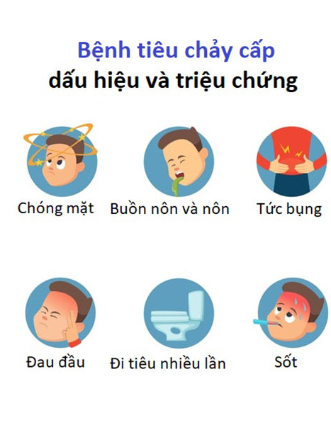

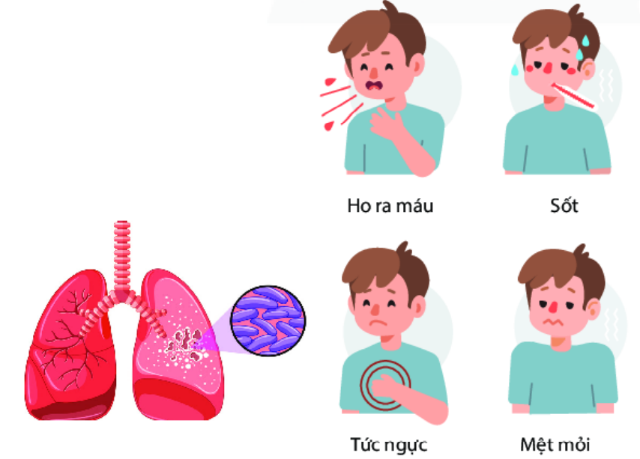
Hình. Biểu hiện của người bị tiêu chảy
Quan sát hình bên em hãy nêu những dấu hiệu của người bị tiêu chảy và bị bệnh lao phổi.
Hình. Biểu hiện của người bị bệnh lao phổi

Slide 22
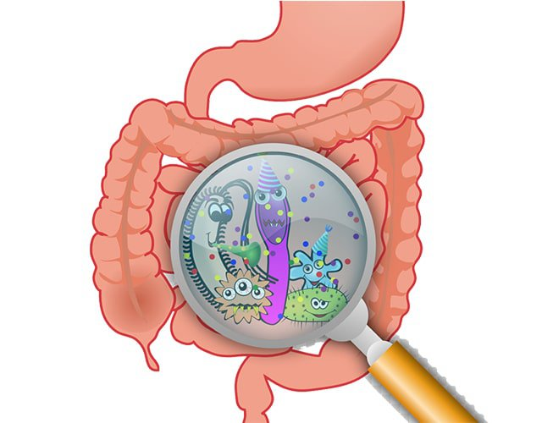
Hoàn thành bảng sau dựa vào các hình trên em vừa quan sát:
Tên bệnh | Tác nhân gây bệnh | Biểu hiện bệnh
Bệnh tiêu chảy | Trực khuẩn đường ruột | ?
? | Vi khuân lao | ?
Tên bệnh | Tác nhân gây bệnh | Biểu hiện bệnh
Bệnh tiêu chảy | Trực khuẩn đường ruột | Buồn nôn, nôn, đau bụng, đau đầu, tiêu chảy.
Bệnh lao phổi | Vi khuẩn lao | Ho ra máu, sốt, tức ngực, mệt mỏi, sút cân.

Slide 23
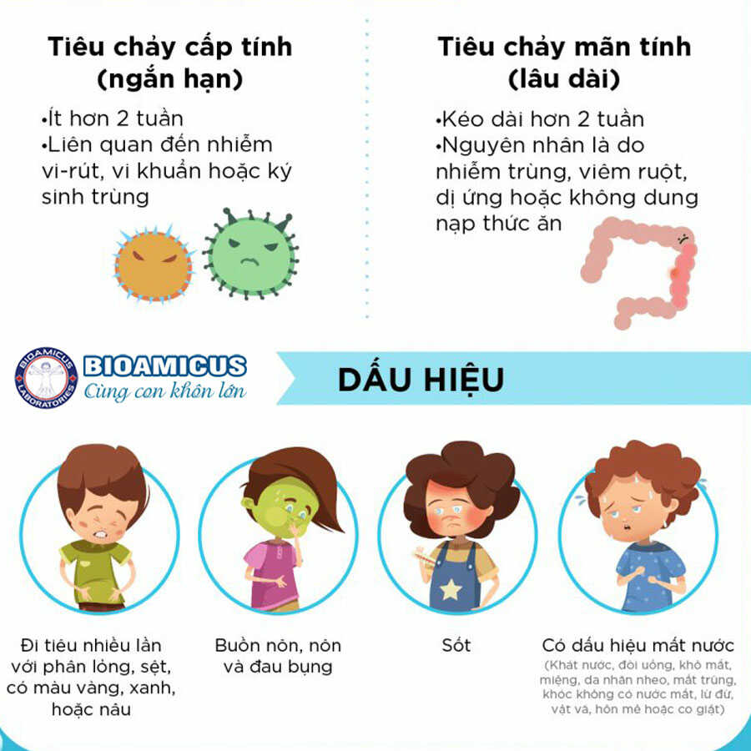
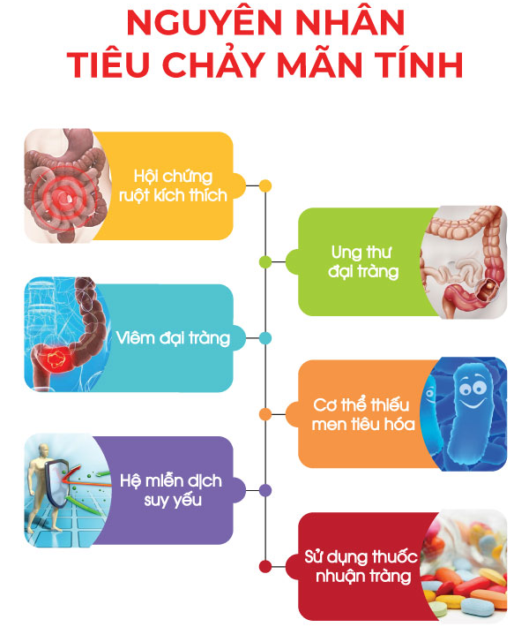
TIÊU CHẢY CẤP TÍNH
(ngắn hạn)
TIÊU CHẢY KÉO DÀI
(dài hạn)
Ít hơn 2 tuần
Liên quan nhiễm virus, vi khuẩn hoặc kí sinh trùng
Kéo dài hơn 2 tuần
Nguyên nhân do nhiễm trùng, viêm ruột, dị ứng hoặc không dung nạp thức ăn
Đi tiêu nhiều lần với phân sệt, lỏng, có màu vàng, xanh, hoặc nâu
Buồn nôn, nôn và đau bụng
Sốt
Có dấu hiệu mắt nước (khát, khô miệng, da nhăn, mắt trũng, lừ đừ, khóc hoặc không, vật vả, hôn mê hoặc co giật)

Slide 24




Em hãy nêu một số con đường lây truyền bệnh do vi khuẩn? Từ đó, hãy nêu một số biện pháp phòng chống bệnh do vi khuẩn gây ra.
MỘT SỐ CON ĐƯỜNG LÂY
Đường hô hấp
Đường ăn, uống
Tiếp xúc người bệnh
Vi khuẩn xâm nhập vào cơ thể qua đường ăn uống là chủ yếu.
Chúng có thể lây nhiễm thông qua việc sử dùng thức ăn, nước uống không đảm bảo vệ sinh; qua tiếp xúc trực tiếp với nguồn gây bệnh; qua đường không khí (hô hấp);...

Slide 25


Slide 26



TÌM HIỂU VỀ CON ĐƯỜNG LÂY BỆNH Helicobacter pylori (Hp)
90% người bị viêm dạ dày có sự hiện diện của vi khuẩn HP
6 – 7% số ca thủng dạ dày do không kịp điều trị HP kịp thời

Slide 27


TÌM HIỂU VỀ CON ĐƯỜNG LÂY BỆNH Helicobacter pylori (Hp)
Lây nhiễm vi khuẩn Hp từ thành viên trong gia đình

Slide 28



Em hãy nêu một số biện pháp phòng tránh bệnh do vi khuẩn gây nên
Phát quang bụi rậm, vệ sinh sạch môi trường
Dùng kháng sinh
Đeo khẩu trang
MỘT SỐ BIỆN PHÁP PHÒNG CHỐNG

Slide 29







MỘT SỐ BIỆN PHÁP PHÒNG CHỐNG
Vệ sinh môi trường sạch sẽ, ăn uổng hợp vệ sinh, ăn chín uống chín
Đeo khẩu trang nơi công cộng hoặc khi đi vào nơi có cảnh báo vùng dịch, tránh tiếp xúc gắn với người khác
Tăng cường bồi dưỡng cơ thể
Sử dụng thuốc kháng sinh đúng bệnh, đúng cách để đạt hiệu quả
Rửa tay trước khi ăn và sau khi đi vệ sinh

Slide 30

THẢO LUẬN
Từ các con đường lây truyền bệnh, em hãy nêu một số biện pháp phòng chống bệnh tiêu chảy
Hình. Biểu hiện của người bị tiêu chảy

Slide 31



Slide 32
TÓM LẠI
Trong tự nhiên, vi khuẩn tham gia vào quá trình phân hủy xác sinh vật và chất thải hữu cơ làm sạch môi trường. Trong thực tiễn, vi khuẩn có vai trò trong chế biến thực phẩm.
Một số vi khuẩn gây bệnh cho người, động vật, thực vật; một số vi khuẩn làm hư hỏng thực phẩm, làm thức ăn bị ôi thiu.
Biện pháp phòng chống bệnh do vi khuẩn: vệ sinh cá nhân, vệ sinh cá nhân, vệ sinh môi trường, bảo vệ thực phẩm đúng cách

Slide 33


CÁM ƠN CÁC EM ĐÃ LẮNG NGHE

